Slide 1
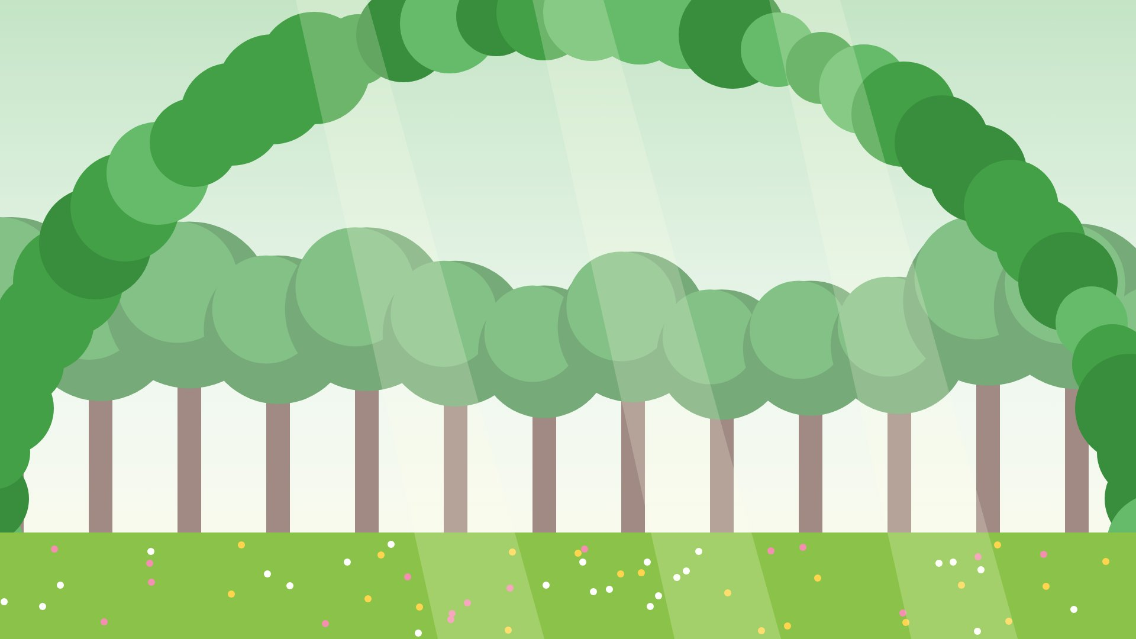
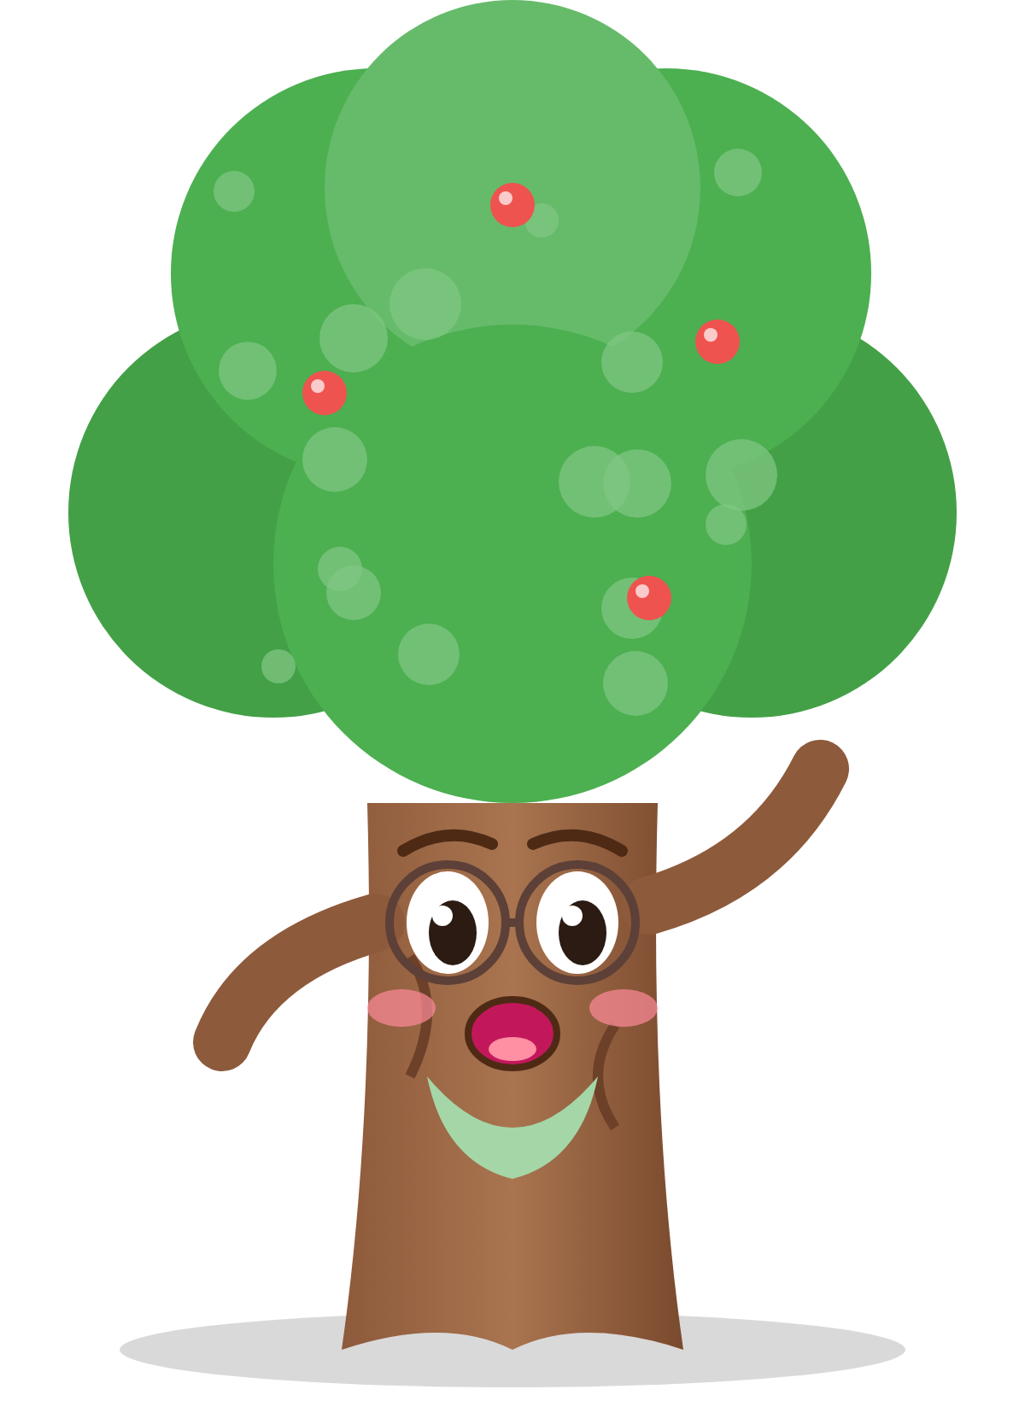


أنا شجرة سعيدة… أحكي لكم عن الغابة 🌳
الشجرة السعيدة: مرحبًا يا عالمات العلوم! 😊 أنا شجرة سعيدة، وسأحكي لكم عن الغابة: من يعيش فيها؟ وماذا تحتاج؟ هيا نسمع ونحكم معًا!
المادة: العلوم
الصف: الثاني الابتدائي
الدرس الثاني: الغابات
اليوم: ........ التاريخ: ..../..../١٤٤٨هـ
صفحة ١٠٤
إعداد وتنفيذ: أ/ شامه البقمي
Notes:
الافتتاح (دقيقة واحدة). الاستراتيجية: التعلم بالقصة ولعب الأدوار.
تظهر الشجرة السعيدة وتعرّف بنفسها وبالدرس، ثم تطرق المطرقة (صوت). اكتبي اليوم والتاريخ قبل الحصة.

Slide 2
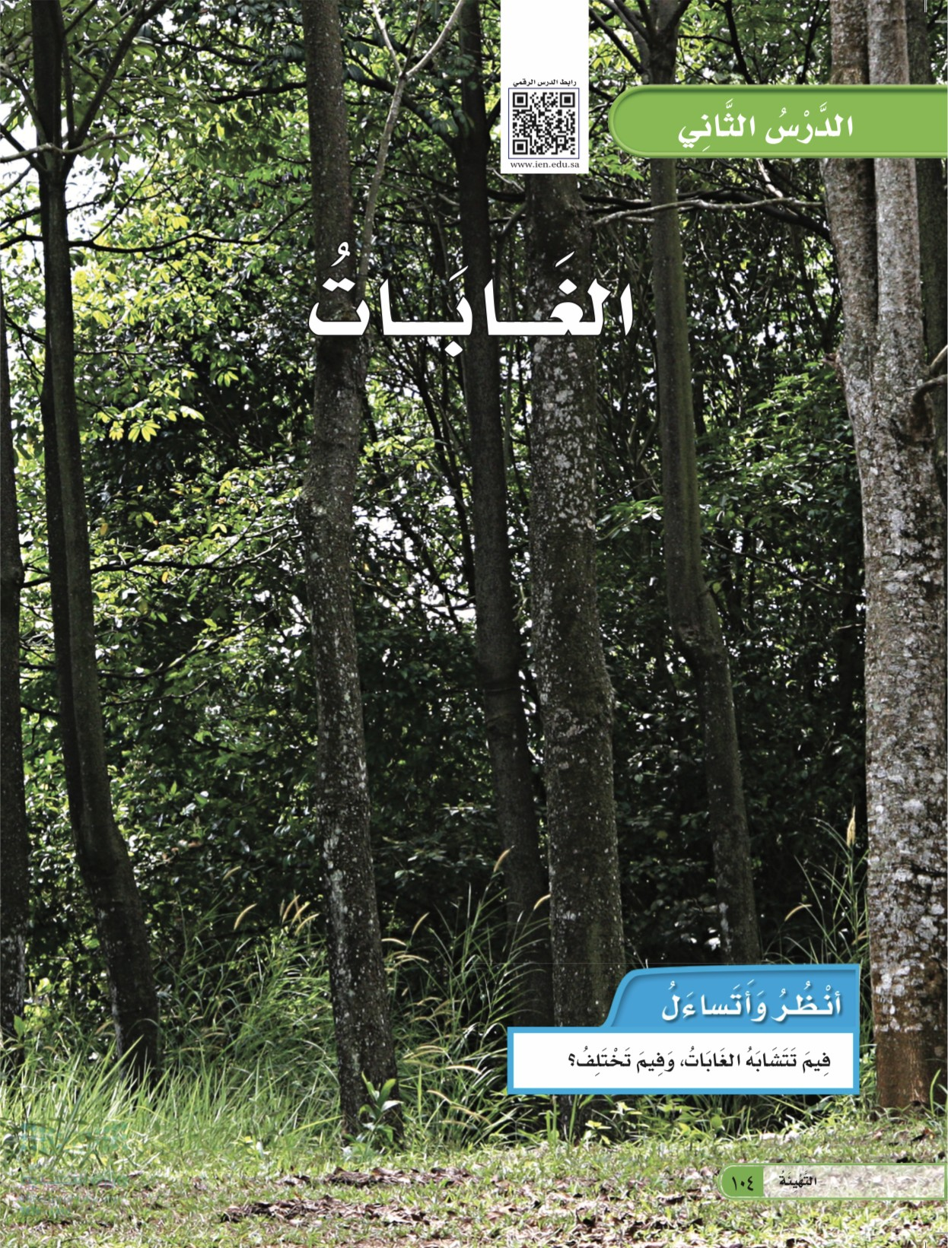
الاستراتيجية: أنظر وأتساءل – لعب الأدوار
افتتاح الجلسة: لجنة العالمات
الجلسة ١
الشجرة السعيدة: أنتن لجنة العالمات! تأمّلن صورة غابتي…
قوانين لجنة العالمات ⚖️
١. أستمع للشاهد جيدًا.
٢. أحكم بالدليل من كتابي.
٣. أبرّر حكمي: «لأن…».
صورة الدرس – من كتابي ص١٠٤
أَنْظُرُ وَأَتَسَاءَلُ
فِيمَ تَتَشَابَهُ الْغَابَاتُ، وَفِيمَ تَخْتَلِفُ؟
تتشابه: فيها أشجار كثيرة. تختلف: في أنواع أشجارها وكمية أمطارها.
أ/ شامه البقمي
صفحة ١٠٤
Notes:
الجلسة ١ – ص١٠٤. الاستراتيجية: أنظر وأتساءل + لعب الأدوار. اعرضي قوانين اللجنة، ثم سؤال الكتاب.
اجمعي التوقعات، والإجابة (بالنقر على السؤال) مقترحة من إعداد المعلمة، ونعود إليها في المحكمة.

Slide 3
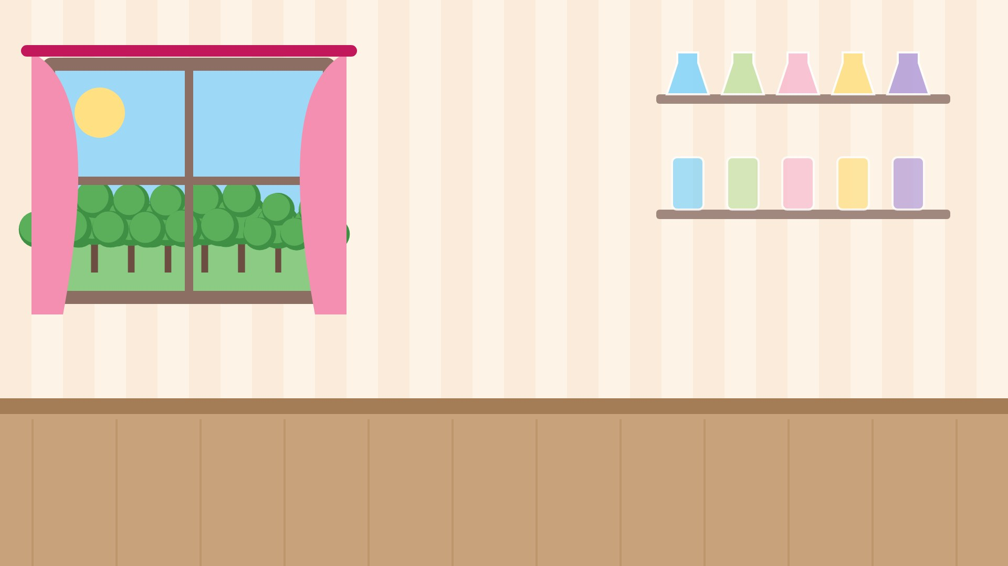

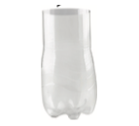

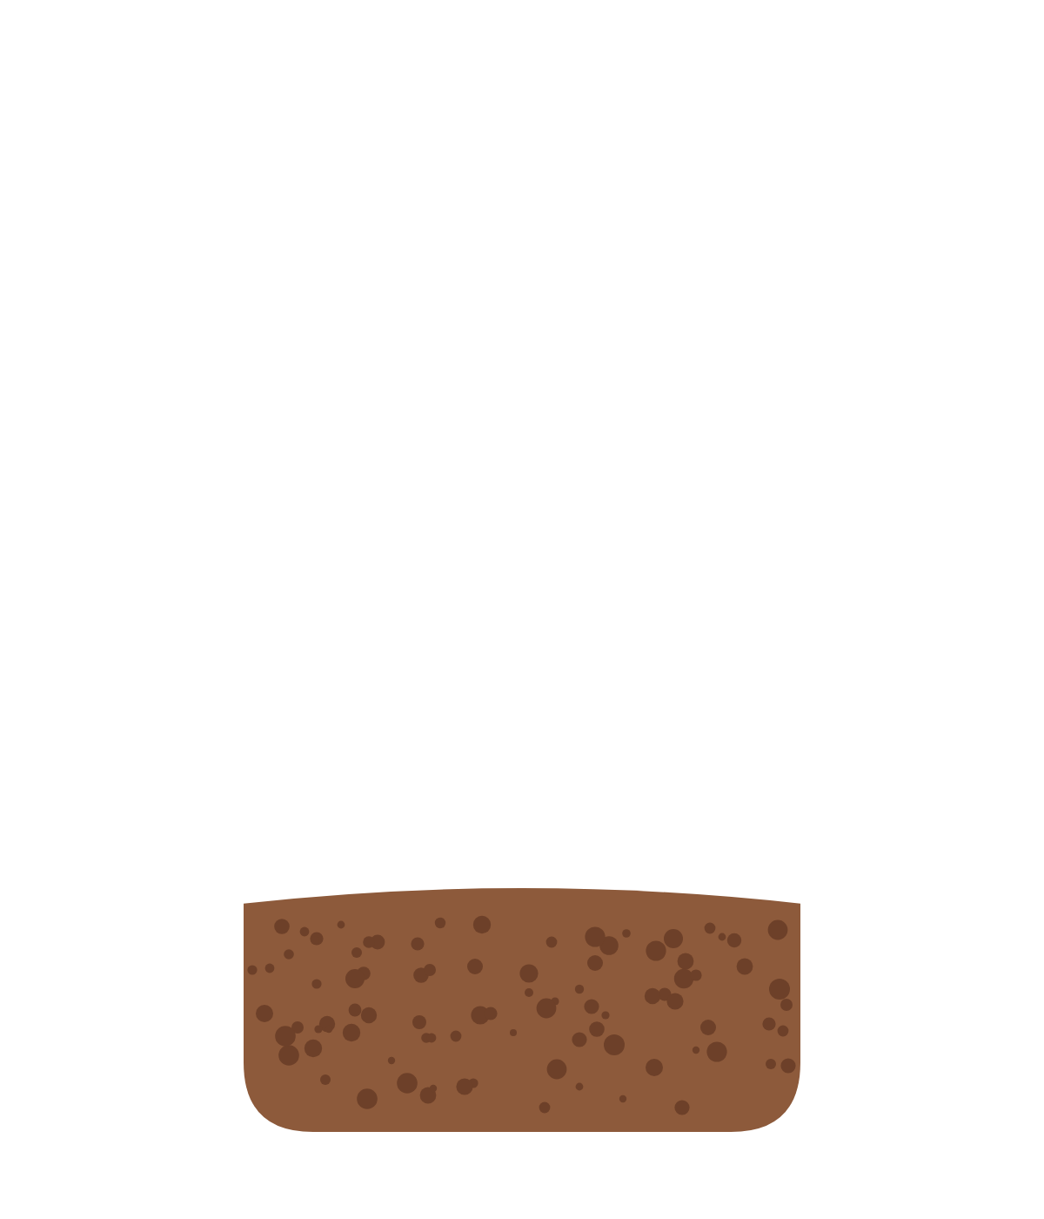
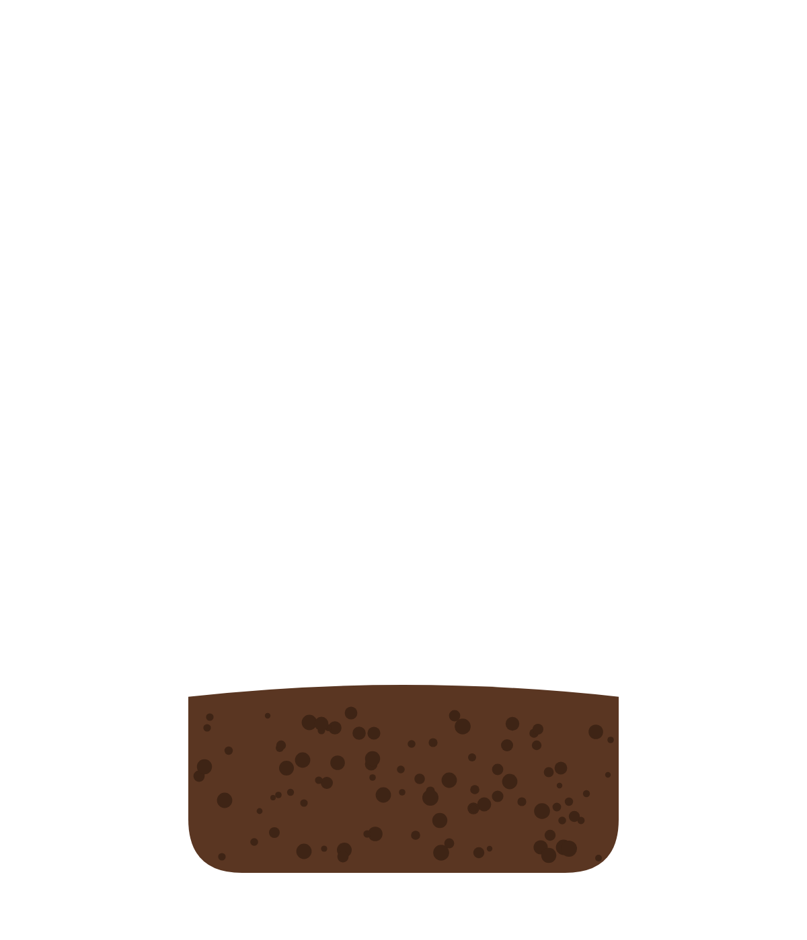
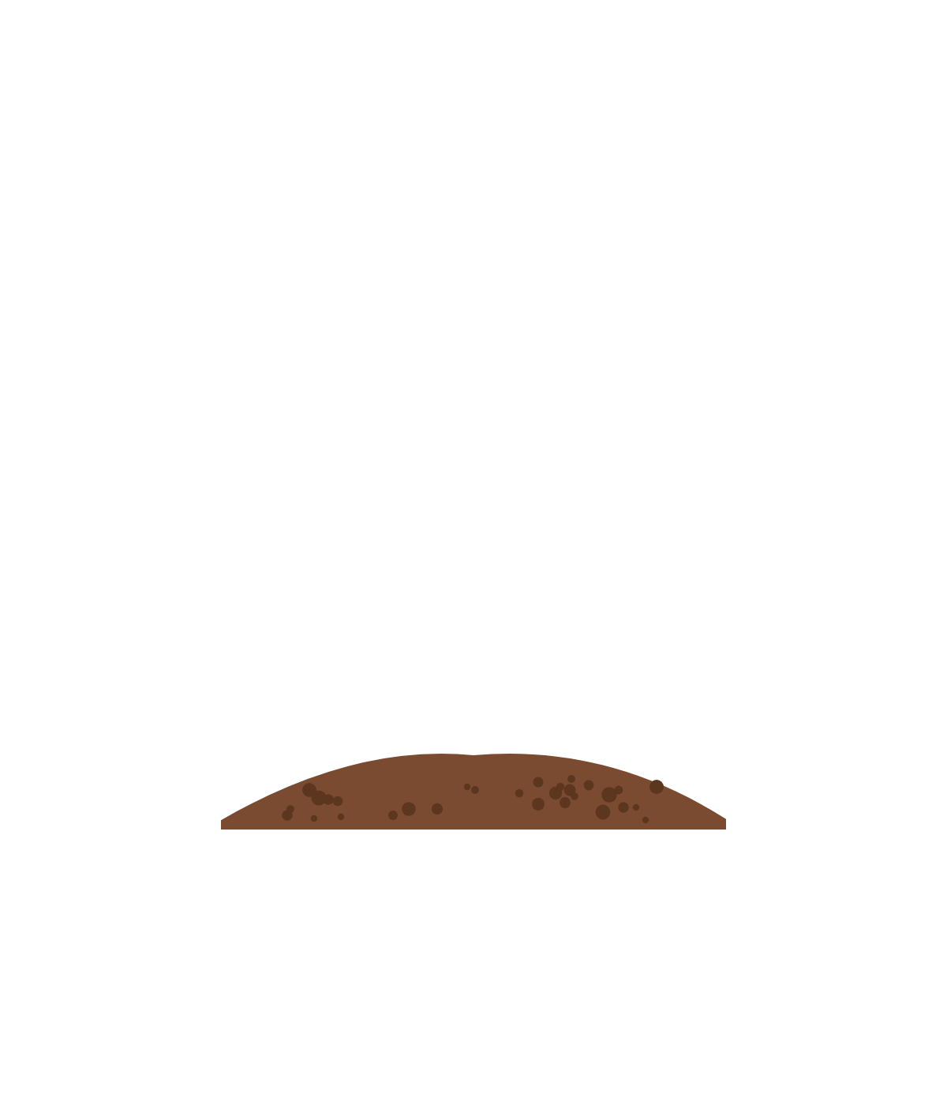
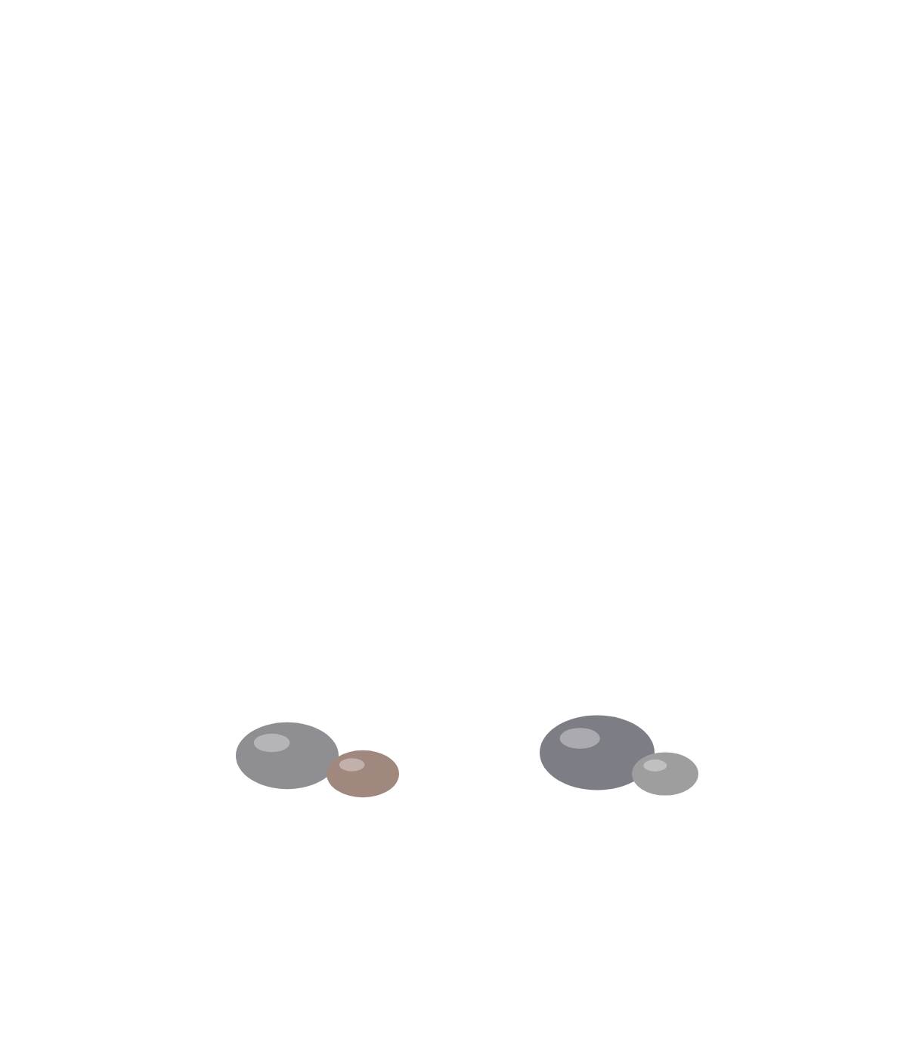

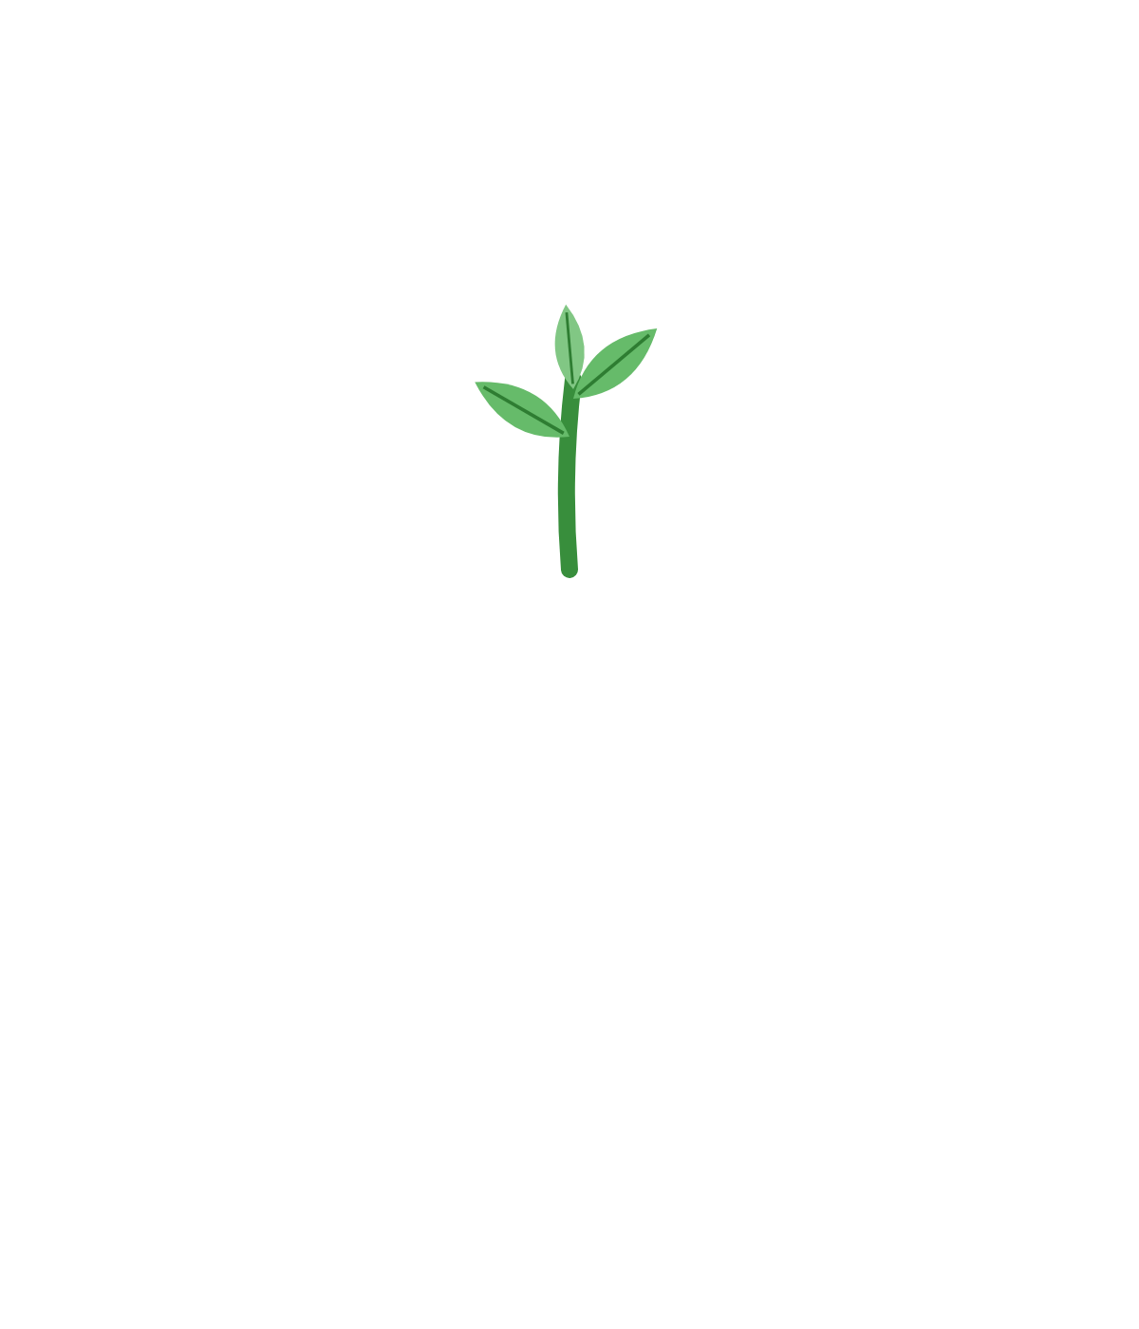
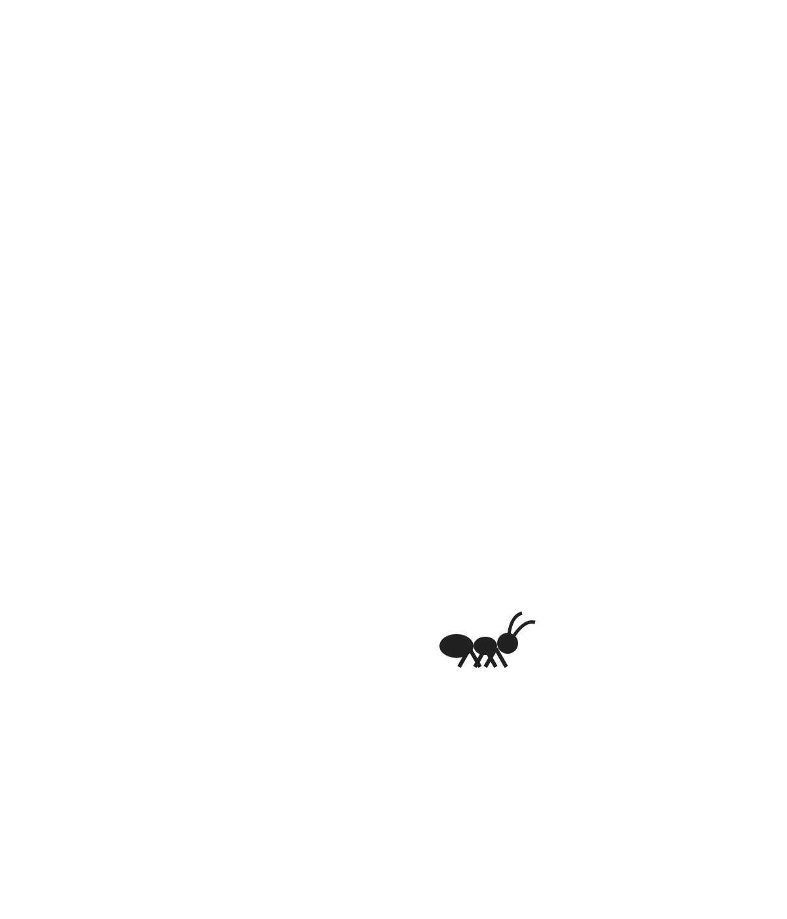
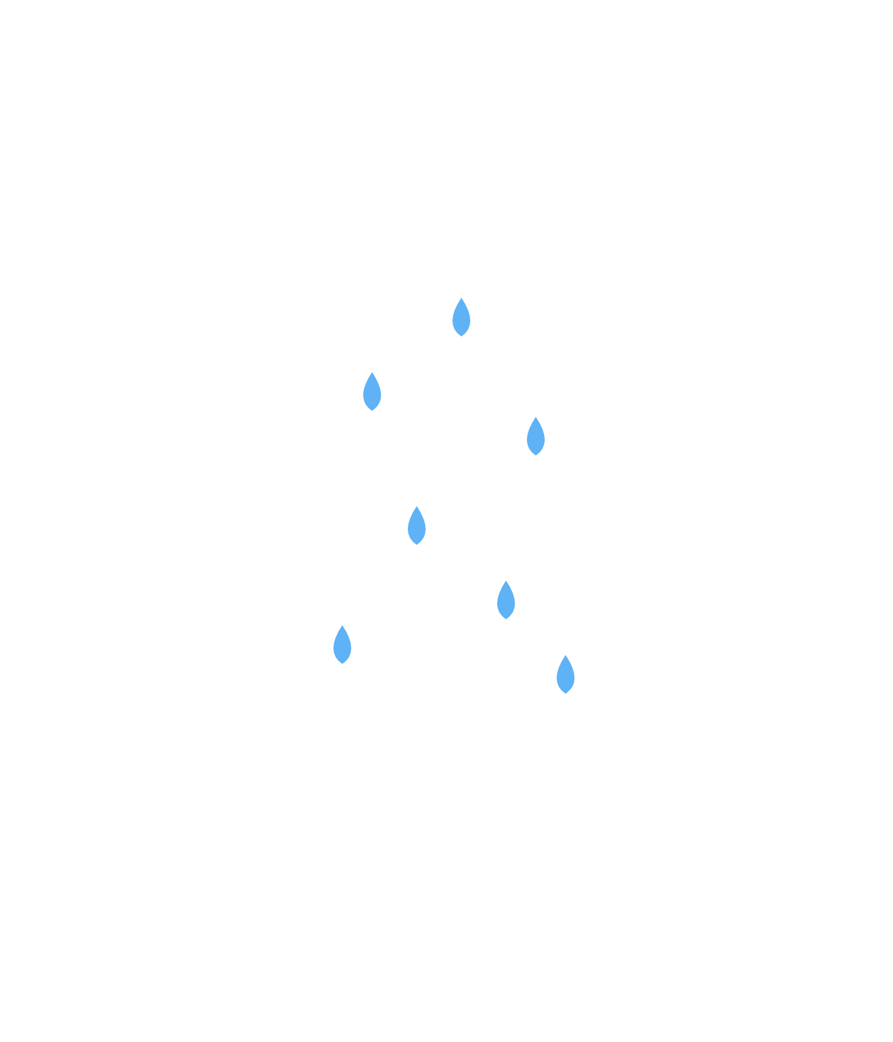
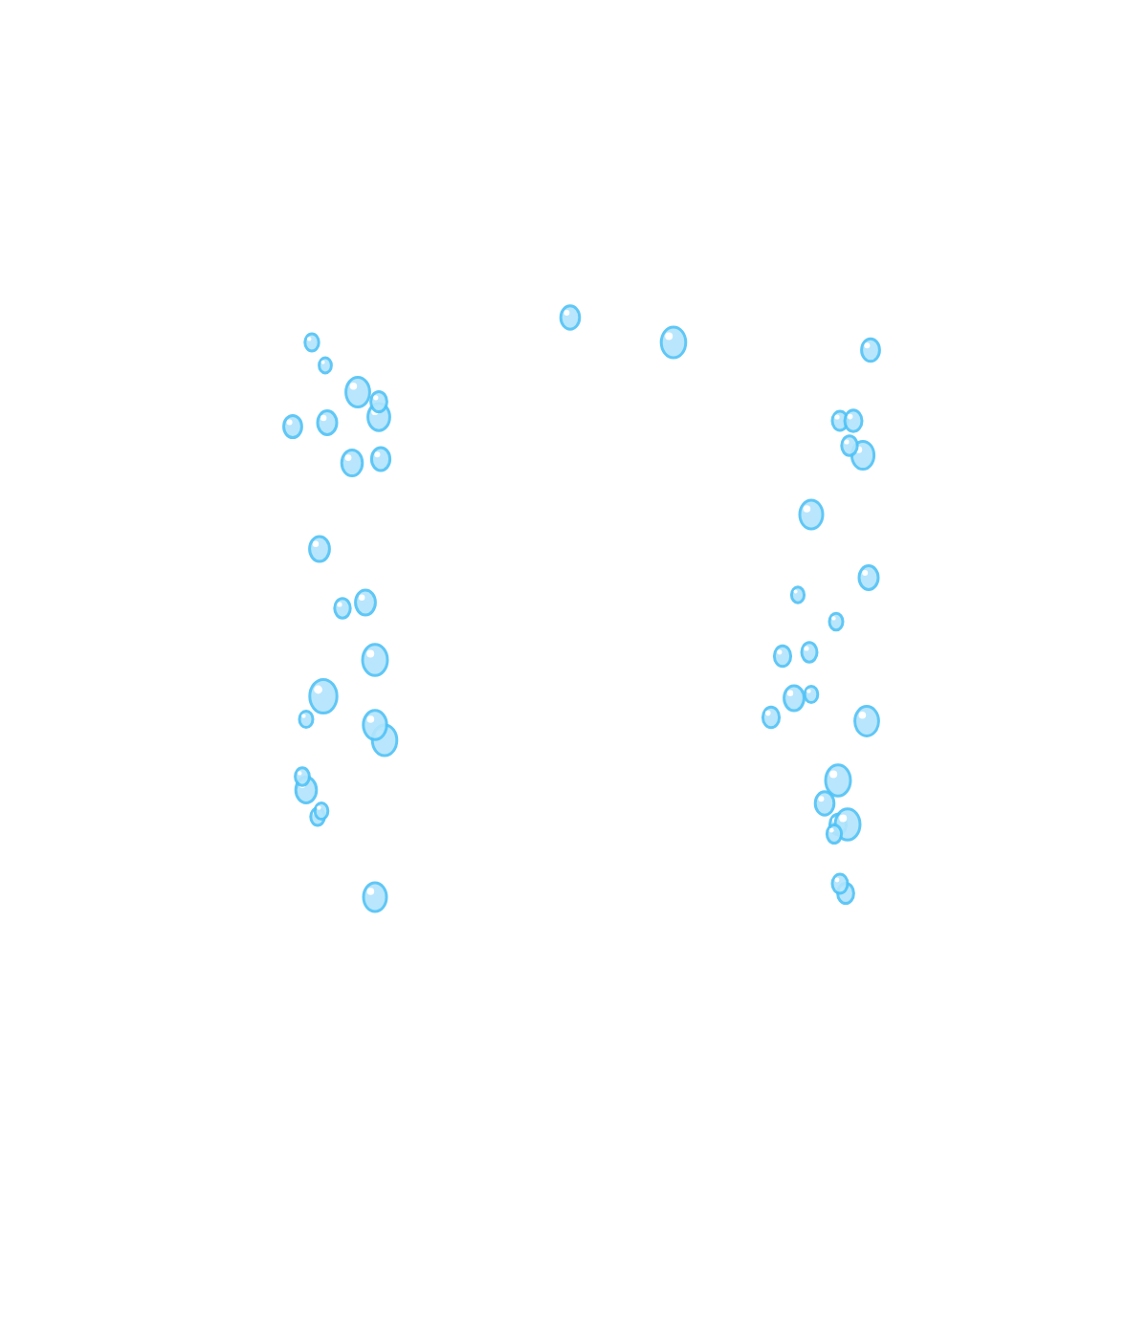
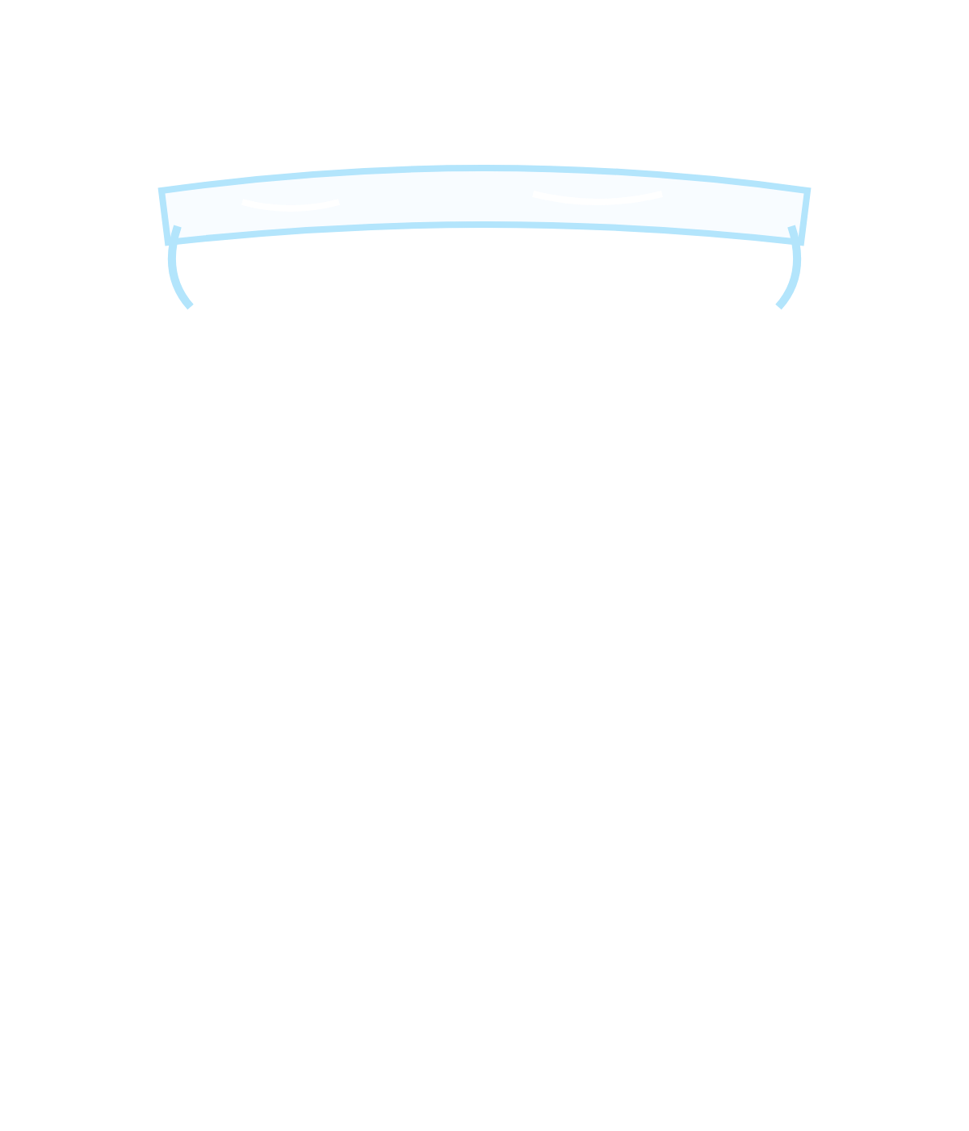
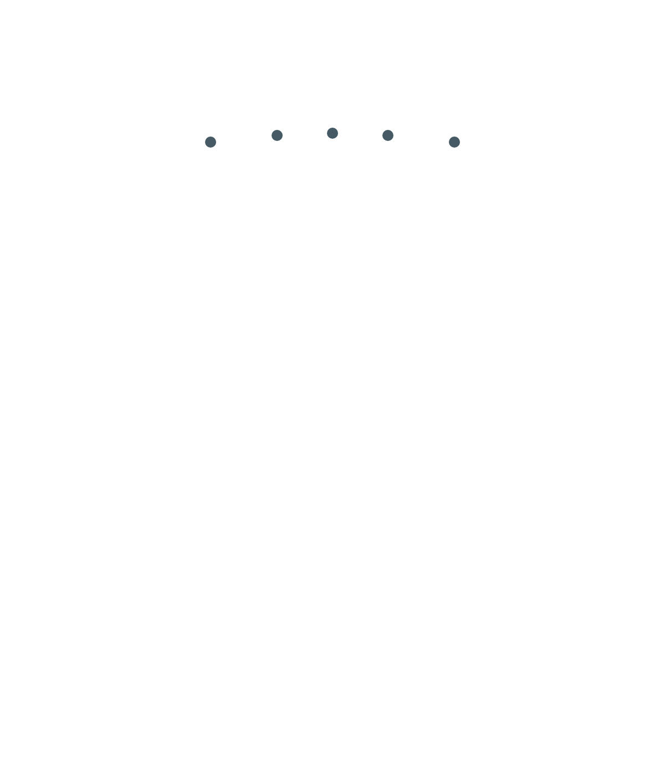

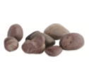

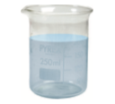
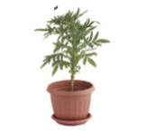
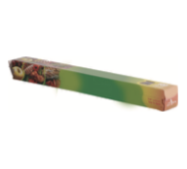

الاستراتيجية: المختبر الافتراضي – الاستقصاء
الدليل الأول: نموذج الغابة
الجلسة ١
✔
٢
✔
١
تُرْبَة
وِعَاء زُجَاجِيّ
✔
٤
✔
٣
صُخُور صَغِيرَة
مِلْعَقَة بِلَاسْتِيكِيَّة
✔
٦
✔
٥
مَاء
نَبَات
✔
٨
✔
٧
وَرَق تَغْلِيف
حَشَرَة صَغِيرَة
🔬 اضغطي على الأدوات بالترتيب من ١ إلى ٨ لنصنع نموذج الغابة!
نُحْضِرُ الْوِعَاءَ الزُّجَاجِيَّ الْعَمِيقَ الشَّفَّافَ، وَنَضَعُهُ عَلَى الطَّاوِلَةِ.
أَعْمَلُ نَمُوذَجًا لِلْغَابَةِ. أَضَعُ التُّرْبَةَ فِي الْوِعَاءِ الزُّجَاجِيِّ.
أُضِيفُ التُّرْبَةَ وَأُسَوِّيهَا بِالْمِلْعَقَةِ الْبِلَاسْتِيكِيَّةِ.
أَضَعُ الصُّخُورَ فِي الْوِعَاءِ الزُّجَاجِيِّ.
أَضَعُ النَّبَاتَ فِي التُّرْبَةِ.
أَرْوِي التُّرْبَةَ بِالْمَاءِ.
ثُمَّ أَضَعُ فِيهَا الْحَشَرَةَ.
أُغَطِّي الْوِعَاءَ بِوَرَقِ التَّغْلِيفِ الْبِلَاسْتِيكِيِّ، ثُمَّ أَعْمَلُ ثُقُوبًا صَغِيرَةً فِيهِ.
أَضَعُ الْوِعَاءَ بِالْقُرْبِ مِنَ النَّافِذَةِ.
أُلَاحِظُ: تَظْهَرُ قَطَرَاتُ مَاءٍ عَلَى جِدَارِ الْوِعَاءِ، وَيَنْمُو النَّبَاتُ وَيَبْقَى أَخْضَرَ.
☀️ قرب النافذة
⏩ بعد أيام
أ/ شامه البقمي
صفحة ١٠٥
Notes:
الدليل الأول (ص١٠٥) – المختبر الافتراضي (نشاط أستكشف ص١٠٥: ما الغابة؟) في شريحة واحدة. الاستراتيجية: المختبر الافتراضي + الاستقصاء.
تنقر الطالبة على الأدوات بالترتيب من ١ إلى ٨: كل أداة تطير إلى الوعاء، ويظهر أثرها فيه (التربة، الصخور، النبات، الماء، الحشرة، ورق التغليف والثقوب)، ويظهر نص الخطوة من الكتاب في الشريط السفلي، وعلامة ✔ على الأداة.
بعدها: زر «قرب النافذة» يضيء الوعاء بأشعة الشمس، وزر «بعد أيام» يُظهر قطرات الماء على الجدار ونمو النبات.
خطوة الوعاء والملعقة صياغتها من إعداد المعلمة؛ بقية النصوص من الكتاب. يمكن تنفيذ النشاط الحقيقي بعد العرض.

Slide 4
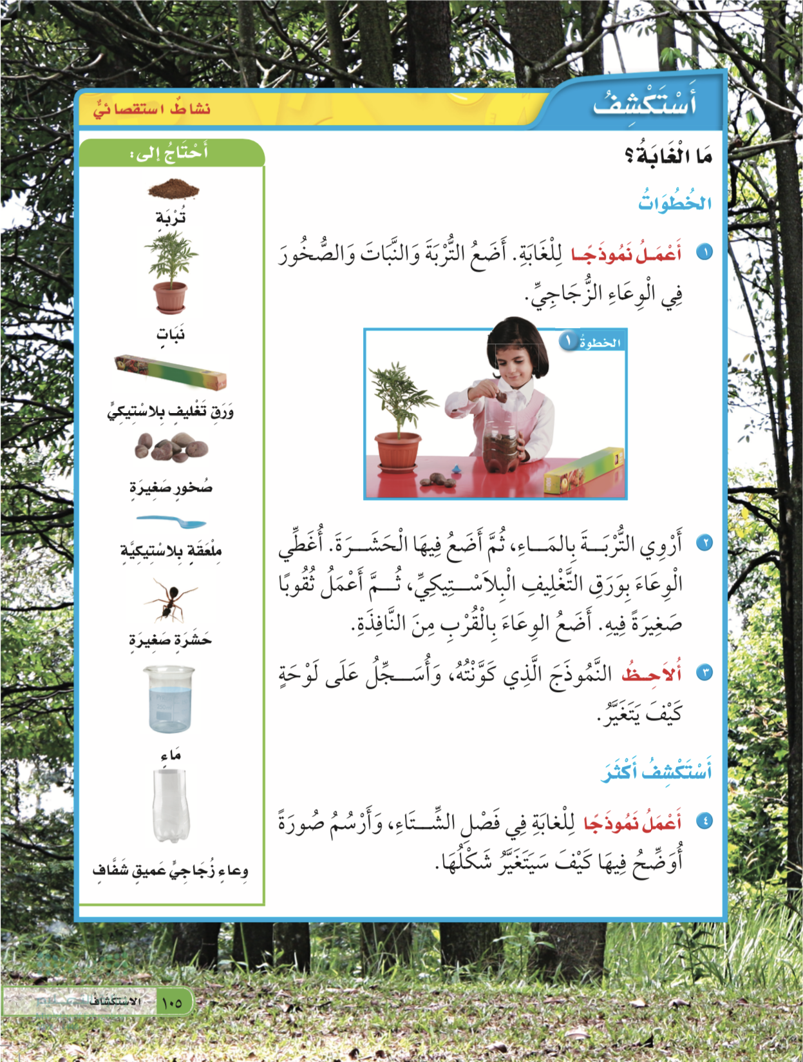
الاستراتيجية: لاحظي – سجّلي – فسّري
ماذا يقول الدليل؟
الجلسة ١
من كتابي – ص١٠٥
التربة رطبة، والنبات أخضر.
اليوم الأول
تظهر قطرات ماء على جدار الوعاء.
بعد يومين
النبات ما زال أخضر وينمو.
بعد أسبوع
حكم الدليل: الْغَابَةُ مَوْطِنٌ فِيهِ أَشْجَارٌ وَنَبَاتَاتٌ كَثِيرَةٌ؛ لِتَوَافُرِ الْمَاءِ وَضَوْءِ الشَّمْسِ.
أَسْتَكْشِفُ أَكْثَرَ: كَيْفَ سَيَتَغَيَّرُ نَمُوذَجُ الْغَابَةِ فِي فَصْلِ الشِّتَاءِ؟
تتغير ألوان أوراق كثير من الأشجار وتتساقط، وتبقى بعض الأشجار خضراء.
أ/ شامه البقمي
صفحة ١٠٥
Notes:
الدليل الأول (ص١٠٥): لوحة الملاحظة، ثم حكم الدليل (صوت المطرقة)، ثم أستكشف أكثر (الخطوة ٤).
الملاحظات من إعداد المعلمة؛ استبدليها بما تسجّله المجموعات.

Slide 5
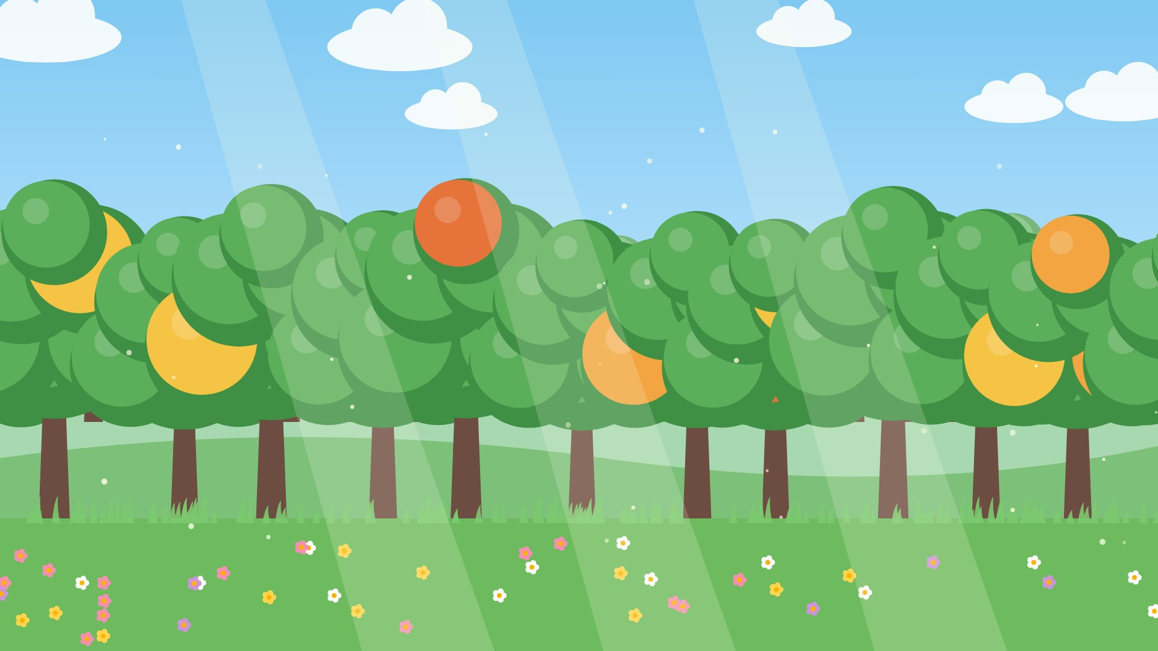
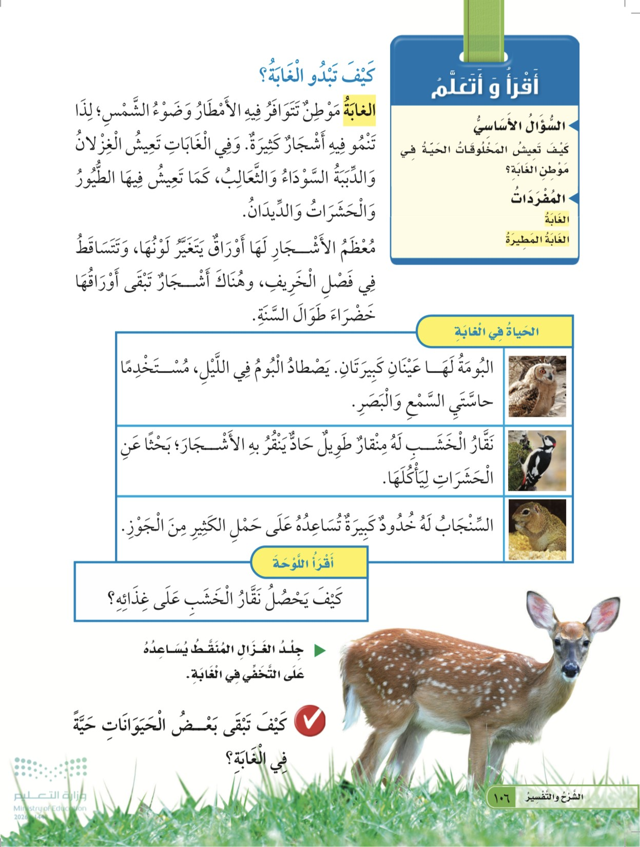
الاستراتيجية: بطاقات المفردات – القراءة الموجهة
أحكي لكم: ما الغابة؟
الجلسة ٢
السُّؤَالُ الْأَسَاسِيُّ: كَيْفَ تَعِيشُ الْمَخْلُوقَاتُ الْحَيَّةُ فِي مَوْطِنِ الْغَابَةِ؟
من كتابي – ص١٠٦
مَوْطِنٌ تَتَوَافَرُ فِيهِ الْأَمْطَارُ وَضَوْءُ الشَّمْسِ؛ لِذَا تَنْمُو فِيهِ أَشْجَارٌ كَثِيرَةٌ.
الْغَابَةُ 🌳
فِي الْغَابَاتِ تَعِيشُ الْغِزْلَانُ وَالدِّبَبَةُ السَّوْدَاءُ وَالثَّعَالِبُ، وَالطُّيُورُ وَالْحَشَرَاتُ وَالدِّيدَانُ.
🦌
مُعْظَمُ الْأَشْجَارِ لَهَا أَوْرَاقٌ يَتَغَيَّرُ لَوْنُهَا، وَتَتَسَاقَطُ فِي فَصْلِ الْخَرِيفِ.
🍂
وَهُنَاكَ أَشْجَارٌ تَبْقَى أَوْرَاقُهَا خَضْرَاءَ طَوَالَ السَّنَةِ.
🌲
أ/ شامه البقمي
صفحة ١٠٦
Notes:
الجلسة ٢ – ما الغابة؟ (ص١٠٦) بنص الكتاب. انقري على «الغابة» ليظهر التعريف، ثم كل نقرة تُظهر معلومة.

Slide 6
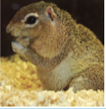
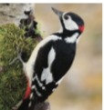
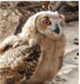
الاستراتيجية: لعب الأدوار – التفكير الناقد
شهود الغابة يدافعون
الجلسة ٢
🐪
الجمل 🐪
السنجاب
نقار الخشب
البومة
«أحب الرمال الحارة، وأصبر على العطش أيامًا طويلة.»
«خدودي كبيرة، أحمل فيها الكثير من الجوز من أشجار الغابة.»
«أنقر الأشجار بمنقاري الطويل الحاد بحثًا عن الحشرات.»
«لي عينان كبيرتان، أصطاد في الليل بالسمع والبصر في الغابة.»
✘
✔
✔
✘
✔
✘
✔
✘
✔ يستحق
✘ لا يستحق
✔ يستحق
✘ لا يستحق
✔ يستحق
✘ لا يستحق
✔ يستحق
✘ لا يستحق
الشاهد يدافع عن نفسه… والعالمات يحكمن: يستحق أم لا يستحق؟
أ/ شامه البقمي
صفحة ١٠٦
Notes:
الجلسة ٢ – شهود الغابة (ص١٠٦). الاستراتيجية: لعب الأدوار + التفكير الناقد.
اقرئي دفاع كل شاهد بصوته، ثم تختار اللجنة الحكم: الصحيح ✔ ونجمة ورنين، والخطأ ✘ وصوت «حاولي مرة أخرى».
اطلبي التبرير دائمًا: «يستحق لأن…». الجمل شاهد دخيل: يعيش في الصحراء الحارة لا الغابة. صيغة الدفاع من إعداد المعلمة اعتمادًا على نص الكتاب.

Slide 7
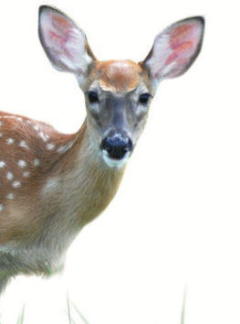
الاستراتيجية: قراءة الصور – التفكير الناقد
شهادة الغزال
الجلسة ٢
الشجرة السعيدة: استمعن لشهادة الغزال… ثم أجبن عن أسئلة الكتاب!
«جِلْدِي الْمُنَقَّطُ يُسَاعِدُنِي عَلَى التَّخَفِّي فِي الْغَابَةِ.»
من كتابي ص١٠٦
✔ كَيْفَ تَبْقَى بَعْضُ الْحَيَوَانَاتِ حَيَّةً فِي الْغَابَةِ؟
بصفات أجسامها: الغزال يتخفّى بجلده المنقط، والبومة تصطاد بعينيها، والسنجاب يحمل الجوز في خدوده.
أَقْرَأُ اللَّوْحَةَ: كَيْفَ يَحْصُلُ نَقَّارُ الْخَشَبِ عَلَى غِذَائِهِ؟
يَنْقُرُ الْأَشْجَارَ بِمِنْقَارِهِ الطَّوِيلِ الْحَادِّ بَحْثًا عَنِ الْحَشَرَاتِ.
أ/ شامه البقمي
صفحة ١٠٦
Notes:
الجلسة ٢ – شهادة الغزال وأقرأ اللوحة (ص١٠٦) بنص الكتاب. انقري على كل سؤال لتظهر إجابته مع صوت ونجمة.

Slide 8
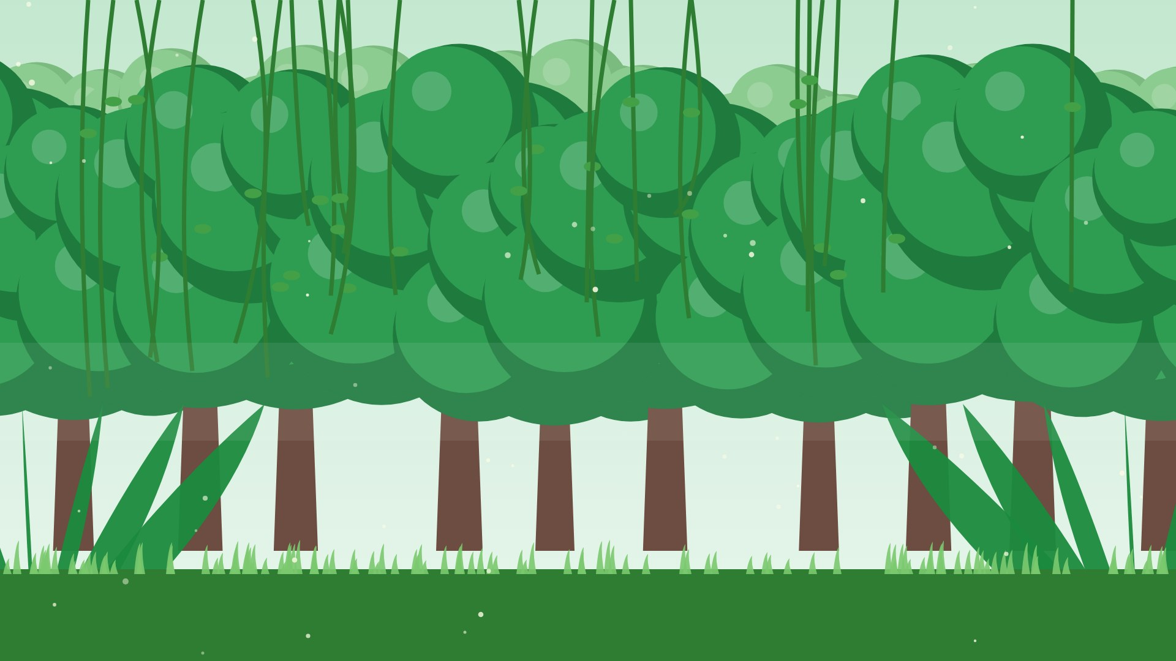
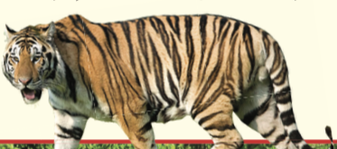
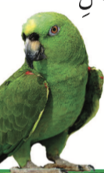
الاستراتيجية: لعب الأدوار – التعلم البصري
أحكي لكم عن الغابة المطيرة
الجلسة ٣
مَوْطِنٌ تَتَسَاقَطُ عَلَيْهِ الْأَمْطَارُ كُلَّ يَوْمٍ تَقْرِيبًا.
الْغَابَةُ الْمَطِيرَةُ 🌧️
✔ كَيْفَ تَبْدُو الْأَشْجَارُ فِي الْغَابَاتِ الْمَطِيرَةِ؟
عَالِيَةٌ جِدًّا، وَلَهَا أَوْرَاقٌ ضَخْمَةٌ.
النمر
الببغاء
«أعيش أنا وآكل النمل على الأرض، أبحث عن غذائي.»
«أعيش مع الخفافيش والحشرات على قمم الأشجار العالية.»
✘
✔
✔
✘
قمم الأشجار
على الأرض
قمم الأشجار
على الأرض
أين يعيش؟ احكمي!
أ/ شامه البقمي
صفحة ١٠٧
Notes:
الجلسة ٣ – الغابة المطيرة (ص١٠٧) بنص الكتاب. انقري على اسم الموطن ليظهر تعريفه.
كل شاهد يقول أين يعيش، وتحكم اللجنة: على قمم الأشجار أم على الأرض (صوت ونجمة للصحيح). ثم سؤال الكتاب ✔.

Slide 9
الاستراتيجية: السبورة المنظمة – المقارنة
الأدلة أمام اللجنة: أقارن
الجلسة ٣
نَشَاطٌ: أُقَارِنُ بَيْنَ نَبَاتَاتِ الْغَابَةِ وَنَبَاتَاتِ الصَّحْرَاءِ
🌵 الصحراء الحارة
🌧️ الغابة المطيرة
🌳 الغابة
قليلة جدًا
كل يوم تقريبًا
متوافرة
الأمطار
قليلة (الصبار والأعشاب)
عالية جدًا
كثيرة
الأشجار
صغيرة أو ملفوفة أو سميكة
ضخمة
يتغير لونها وتتساقط، أو تبقى خضراء
الأوراق
الضب، الذئب، العقرب
الببغاء، النمر، الخفاش
الغزال، البومة، السنجاب
الحيوانات
أ/ شامه البقمي
صفحة ١٠٧
Notes:
نشاط الكتاب (ص١٠٧): أقارن. الاستراتيجية: السبورة المنظمة. اطلبي الإجابة أولًا، ثم انقري على عنوان الصف لتظهر الأدلة الثلاثة.

Slide 10
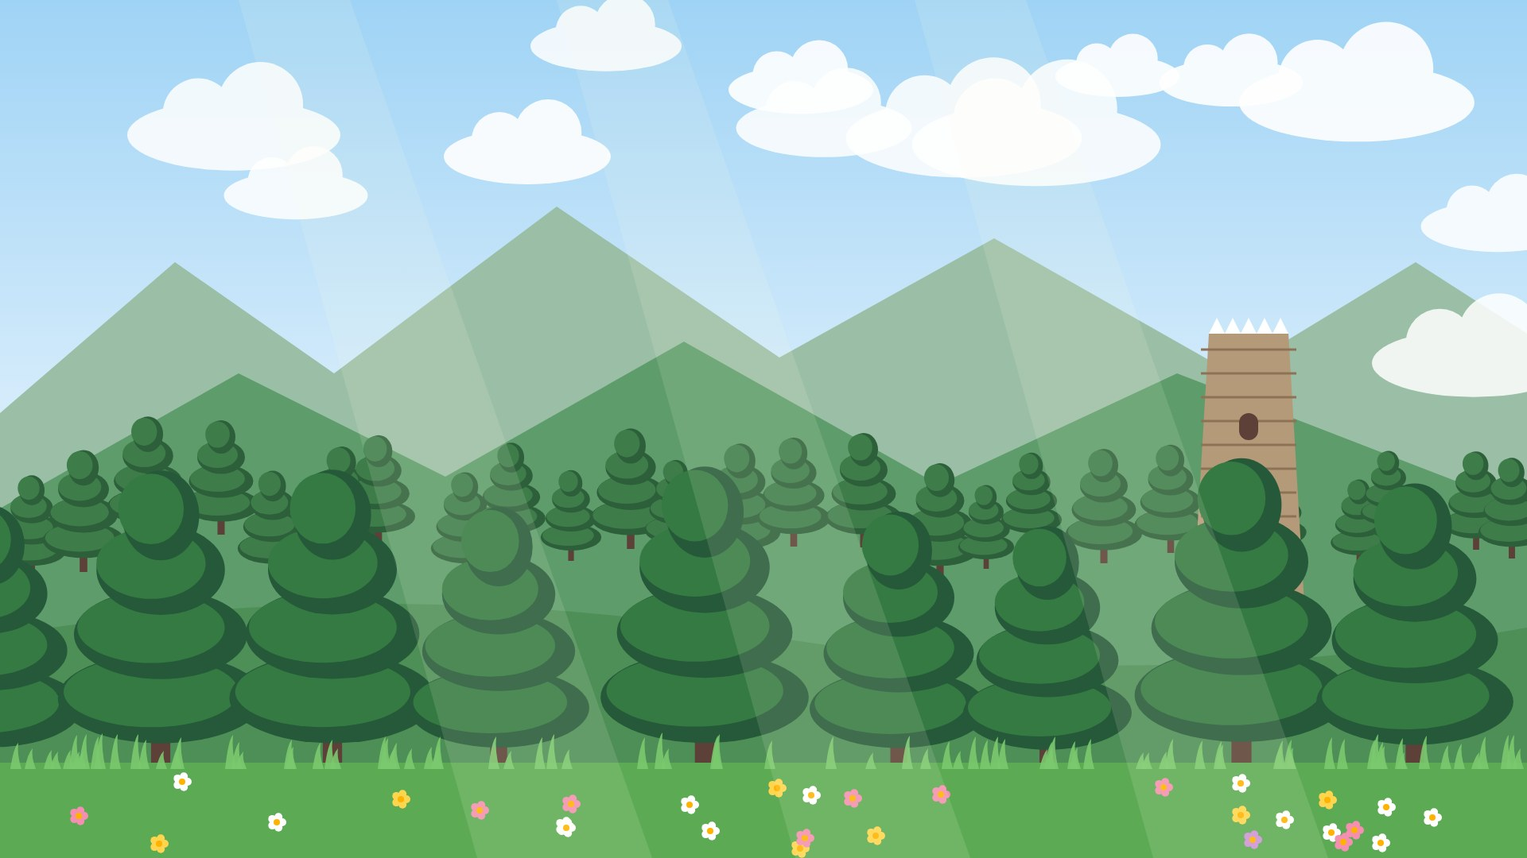
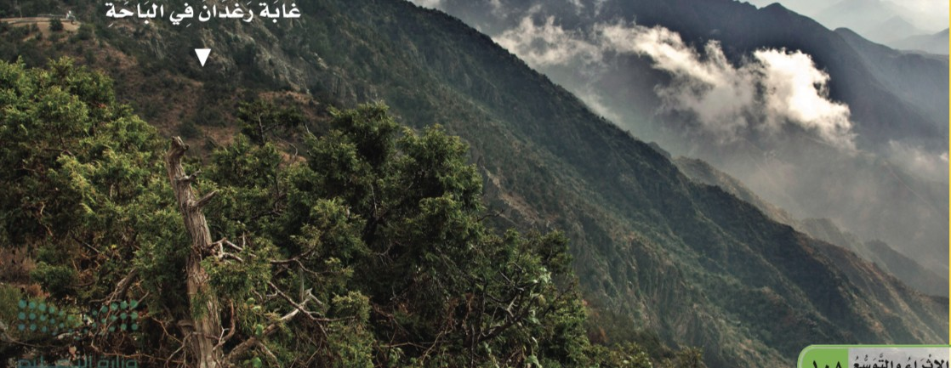
الاستراتيجية: التعلم بالقصة – ربط وطني
شاهدة من بلدي: غابة رغدان
الجلسة ٤
غابة رغدان في الباحة – من كتابي ص١٠٨
«أنا غابة رغدان في الباحة! في بلدي غابات كثيرة في مرتفعات الحجاز وعسير. فيّ شجر العرعر واللوز والزيتون، وأشجار مثمرة: الخوخ والمشمش والرمان والعنب.»
🌳 أُوَفِّرُ الظِّلَّ لِأَهْلِ الْمَنْطِقَةِ.
⛰️ أُثَبِّتُ التُّرْبَةَ.
🌾 أَحْمِي الْأَرَاضِيَ الزِّرَاعِيَّةَ مِنَ الِانْجِرَافِ.
🚫 يَحْمِينِي الْأَهَالِي مِنَ الِاحْتِطَابِ وَقَطْعِ الْأَشْجَارِ.
هل تستحق غابات بلدي الحماية؟ ⚖️
الحكم: نعم! نحافظ عليها لأنها تفيدنا وتفيد المخلوقات الحية. (رؤية ٢٠٣٠ – مجتمع حيوي: حماية المناطق الطبيعية)
أ/ شامه البقمي
صفحة ١٠٨
Notes:
الجلسة ٤ – قراءة علمية: غابات في المملكة العربية السعودية (ص١٠٨). شهادة الغابة بصيغة المتكلم من إعداد المعلمة، ومعلوماتها من نص الكتاب.
كل نقرة تُظهر فائدة من فوائد الغابات. ثم سؤال الحكم: هل تستحق الحماية؟ (صوت المطرقة). اسألي «أتحدث عن» ص١٠٨: ما المواطن الأخرى التي تعلّمناها؟

Slide 11
الاستراتيجية: فكّري – تحدثي – اكتبي
أفكر وأتحدث وأكتب
الجلسة ٥
١- أُقَارِنُ. فِيمَ تَتَشَابَهُ الْغَابَاتُ، وَفِيمَ تَخْتَلِفُ؟
تتشابه: فيها أشجار ونباتات وحيوانات كثيرة. تختلف: الغابة المطيرة تمطر كل يوم تقريبًا، وأشجارها عالية وأوراقها ضخمة.
٢- أُسَمِّي حَيَوَانَاتٍ تَعِيشُ فِي الْغَابَةِ.
الغزال، الدب الأسود، الثعلب، البومة، نقار الخشب، السنجاب.
٣- السُّؤَالُ الْأَسَاسِيُّ. كَيْفَ تَعِيشُ الْمَخْلُوقَاتُ الْحَيَّةُ فِي مَوْطِنِ الْغَابَةِ؟
تجد فيها غذاءها وماءها ومأواها، ولها صفات تساعدها: عينا البومة الكبيرتان، ومنقار نقار الخشب، وجلد الغزال المنقط.
أ/ شامه البقمي
صفحة ١٠٧
Notes:
الجلسة ٥ – أفكر وأتحدث وأكتب (ص١٠٧) بنص أسئلة الكتاب. دقيقة تفكير، ثم حوار مع الزميلة، ثم كتابة في الكتاب. انقري على السؤال لتظهر الإجابة.
العلوم والفن (ص١٠٧) واجب منزلي: أرسم حيوانًا في الغابة، وأوضح كيف يحميه لونه أو شكله من المخاطر.

Slide 12
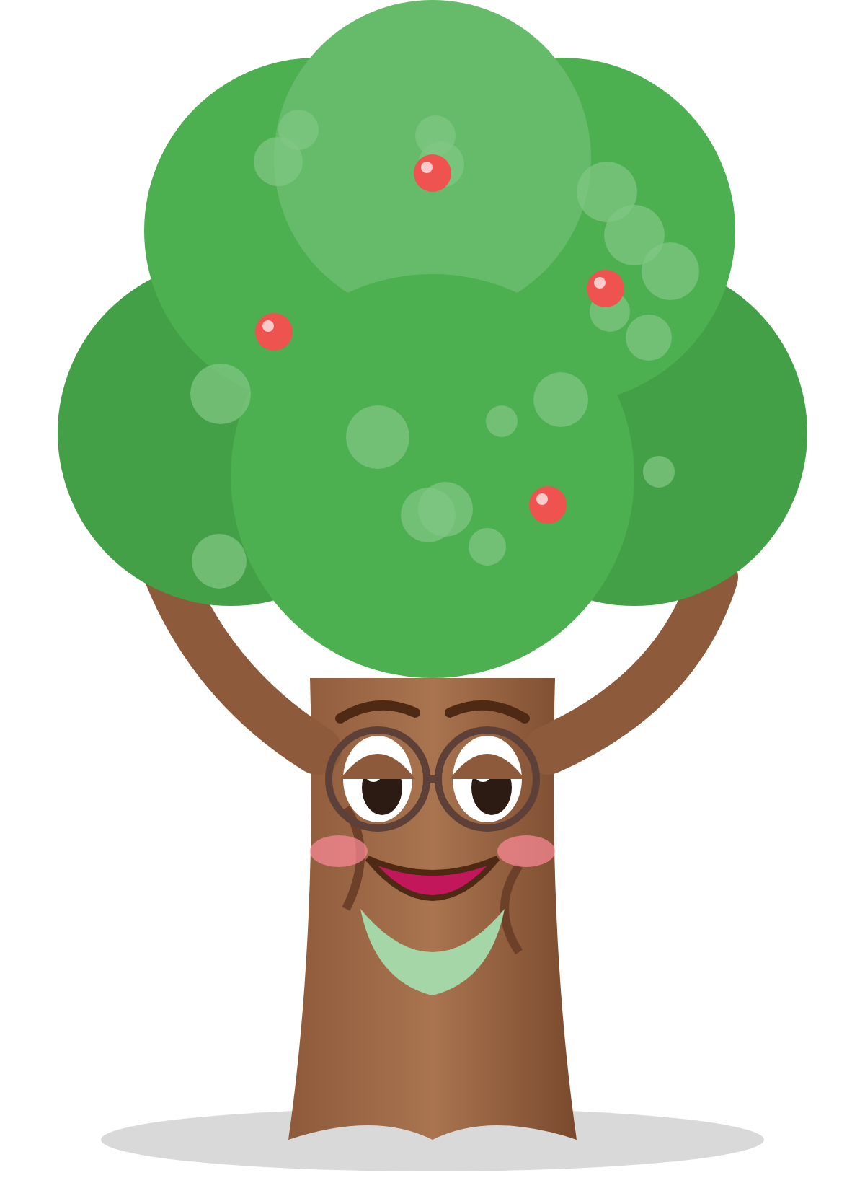
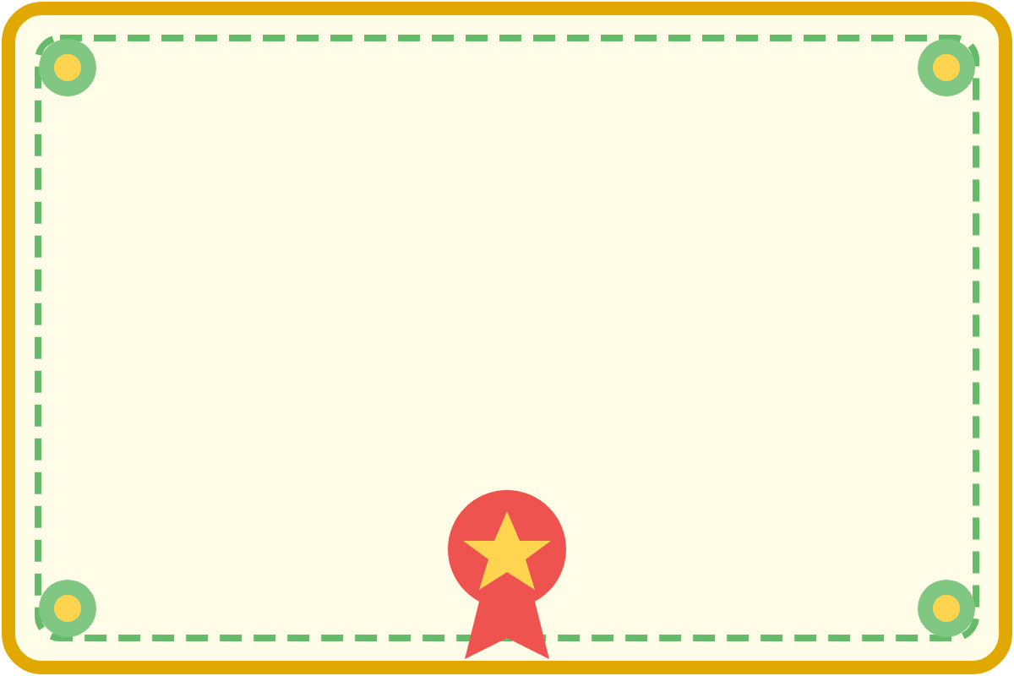
النطق بالحكم ⚖️
الشجرة السعيدة: أحسنتن يا عالماتي! لقد اكتشفتن أسرار الغابة، وأصبحتن حارسات الطبيعة! 💚
شهادة حارسات الطبيعة
تُمنح لعالمات الصف الثاني
لأنهنّ استمعن للشجرة السعيدة وتعلّمن أسرار الغابة
المعلمة: أ/ شامه البقمي
صفحات ١٠٤ – ١٠٨
إعداد وتنفيذ: أ/ شامه البقمي
Notes:
النطق بالحكم: تعلن الشجرة الحكم، وتظهر شهادة جماعية مع صوت احتفالي. يمكن طباعة الشهادة وتعليقها في الصف.

